Slide 1
表达式求解
假设：
  只涉及＋、－、*和/四种双目运算符号（其余可自己扩展）
  不考虑左、右括号的匹配，假设已经保证是匹配的
  设只出现小括号（其余括号可自己扩展）
  设表达式尾标记为＃
分析：
  表达式由三部分构成：运算符、操作数和界限符（括号和表达式尾标记）
  将括号也看成一种运算符，得到优先级别表

Slide 2
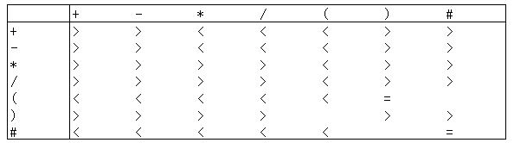
表达式求解
运算符之间的优先级

Slide 3
表达式求解
分析：
  运算根据运算优先级进行，而优先级与操作数无关——两者可独立存储；
  当读到的当前运算符优先级低于前一个时，可以计算前一个运算符——因此必须记录前一个运算符，即有一个读入运算符的逆序（栈）
  计算某个运算符时，它所对应的操作数应该是最后两个操作数——因此必须记录操作数的逆序（栈）

Slide 4
表达式求解
结论：
  设定两个栈：
    操作数栈——保存读入操作数
    运算符栈——保存读入运算符
算法：
  初始化两个栈：运算符栈OPTR和操作数栈OPND
  将起始标记‘＃’入OPTR；
  循环读入表达式字符ch，直到遇到尾标记‘＃’为止，按ch分情况讨论：
    Ch为操作数：入操作数栈OPND

Slide 5
表达式求解
算法：（续）
  ch为运算符，取出OPTR运算符栈中的栈顶运算符ch1，比较ch与ch1的优先级：
    Ch==ch1：去除括号,运算符栈进行出栈操作pop(OPTR)，读入下一个符号ch；
    Ch>ch1：将ch入栈push(OPTR,ch)，读入下一个符号ch；
    Ch<ch1：先计算表达式中前一个子式
      运算符栈出栈theta=pop(OPTR)；
      操作数栈出栈两次: rop=pop(OPND)； lop=pop(OPND)；其中第一次出栈的是右操作数，第二次是左操作数；
      进行运算：x=operate(lop theta rop)；并将结果入操作数栈push(OPND,x)；

Slide 6
表达式求解
算法：（续）
  读到‘＃’时，从OPND操作数栈中取出结果，该结果就是表达式的值；
  释放两个栈
例如：
  表达式：3*(4+5)/2-3-(5+2)

